Slide 1
Voda

Slide 2
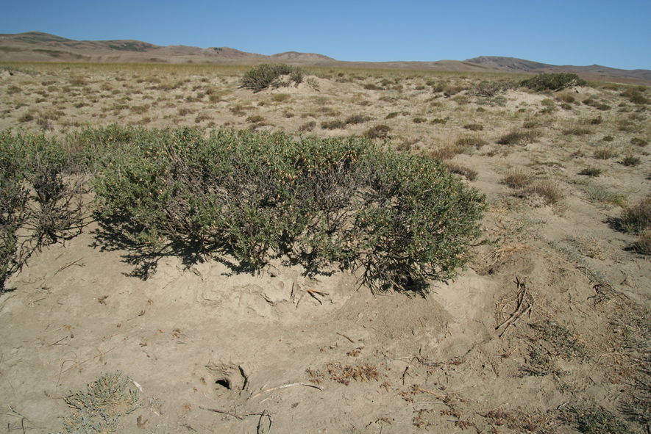
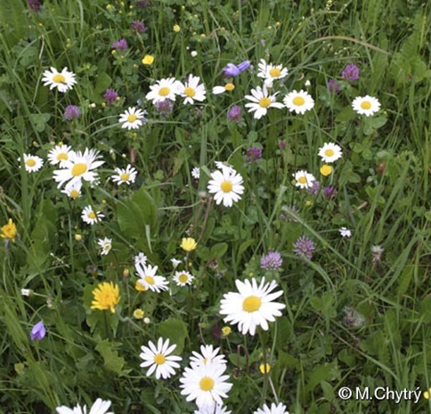
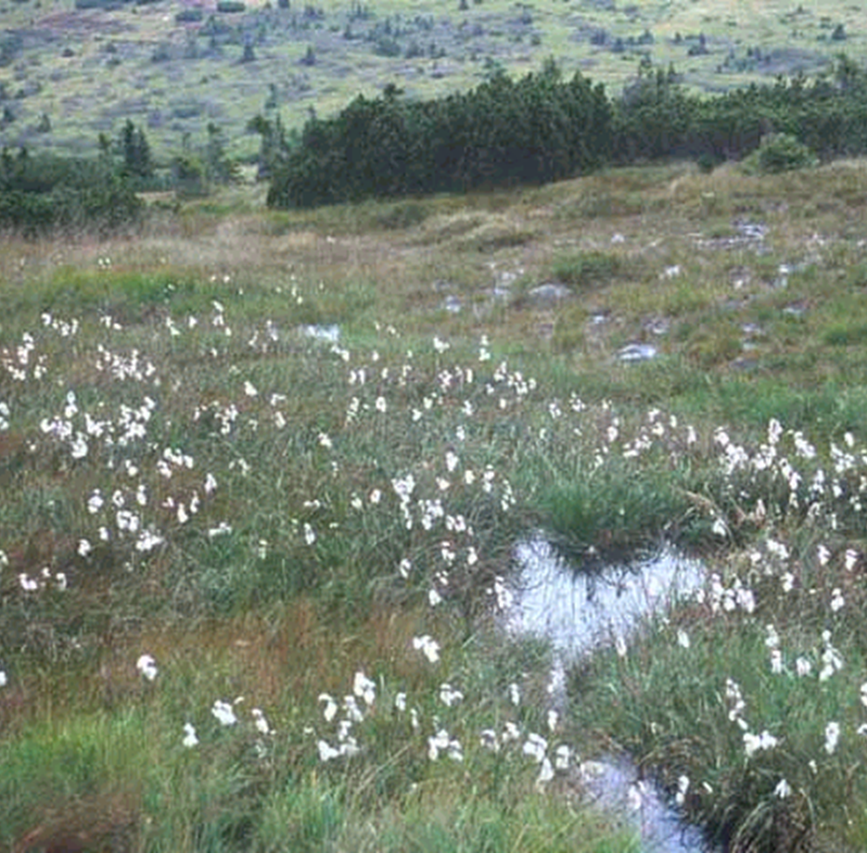
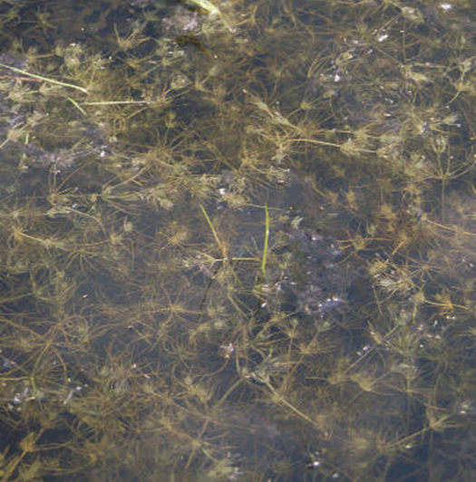
Voda jako zdroj i stresor
semiterestrické prostředí
akvatické prostředí
terestrické prostředí
v nedostatku
(limituje produkci, druhy o ni soupeří)
voda modeluje povrch!
xerické prostředí
střední úroveň
(druhy o ni soupeří, ale produkci příliš nelimituje, druhy nemají adaptace na sucho ani přemokření)
mezické prostředí
v nadbytku
druhy mají adaptace na nadbytek vody v půdě (málo kyslíku: anoxia; patogeny apod.)
mokřad
tvoří celé prostředí
druhy mají adaptace na život ve vodním sloupci
vodní prostředí

Slide 3
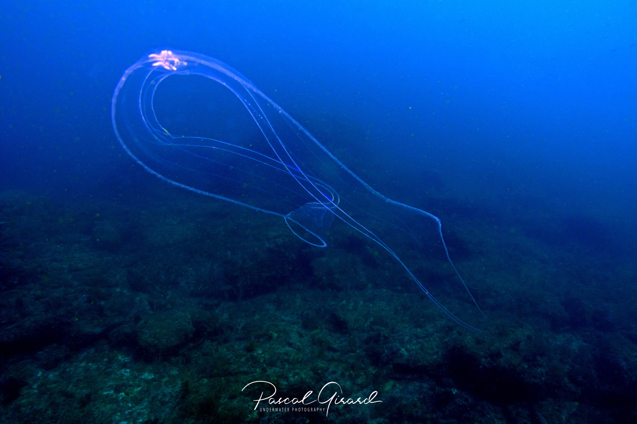
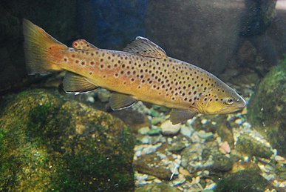
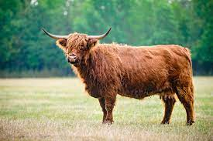
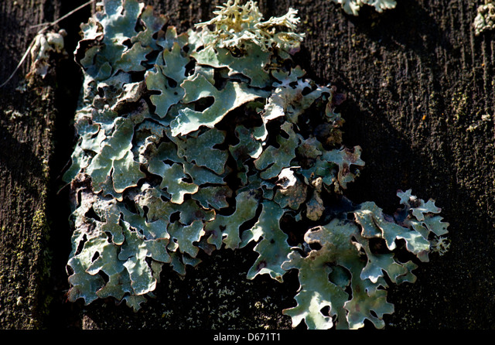
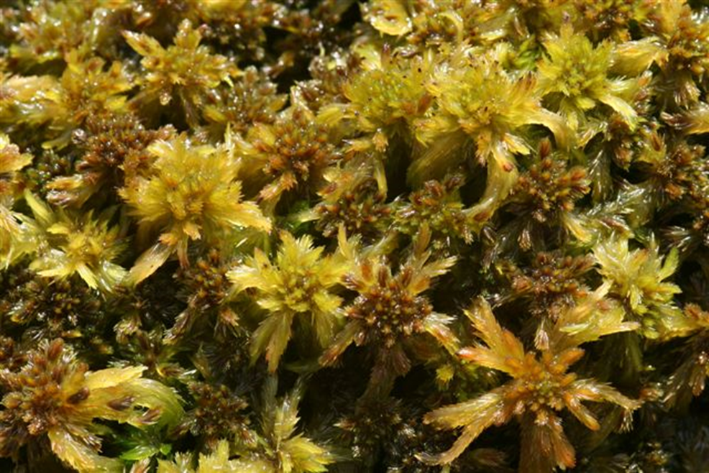
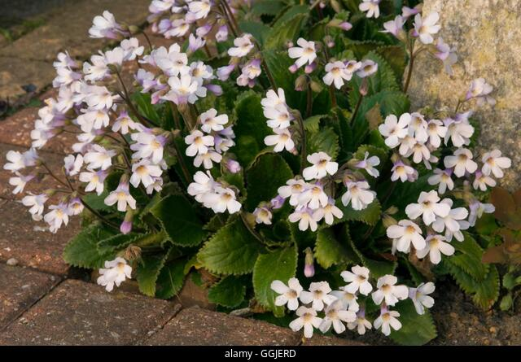
Voda jako důležitá součást těla rostlin a živočichů
Wikipedia
Wikipedia
pásovnice Venušina: 99% vody
pstruh potoční: 75% vody
Tur domácí: 52-60% vody
poikilohydrické organizmy
terčovka (lišejník)
rašeliník (mech)
Haberlea rhodopensis (Gesneriaceae)

Slide 4
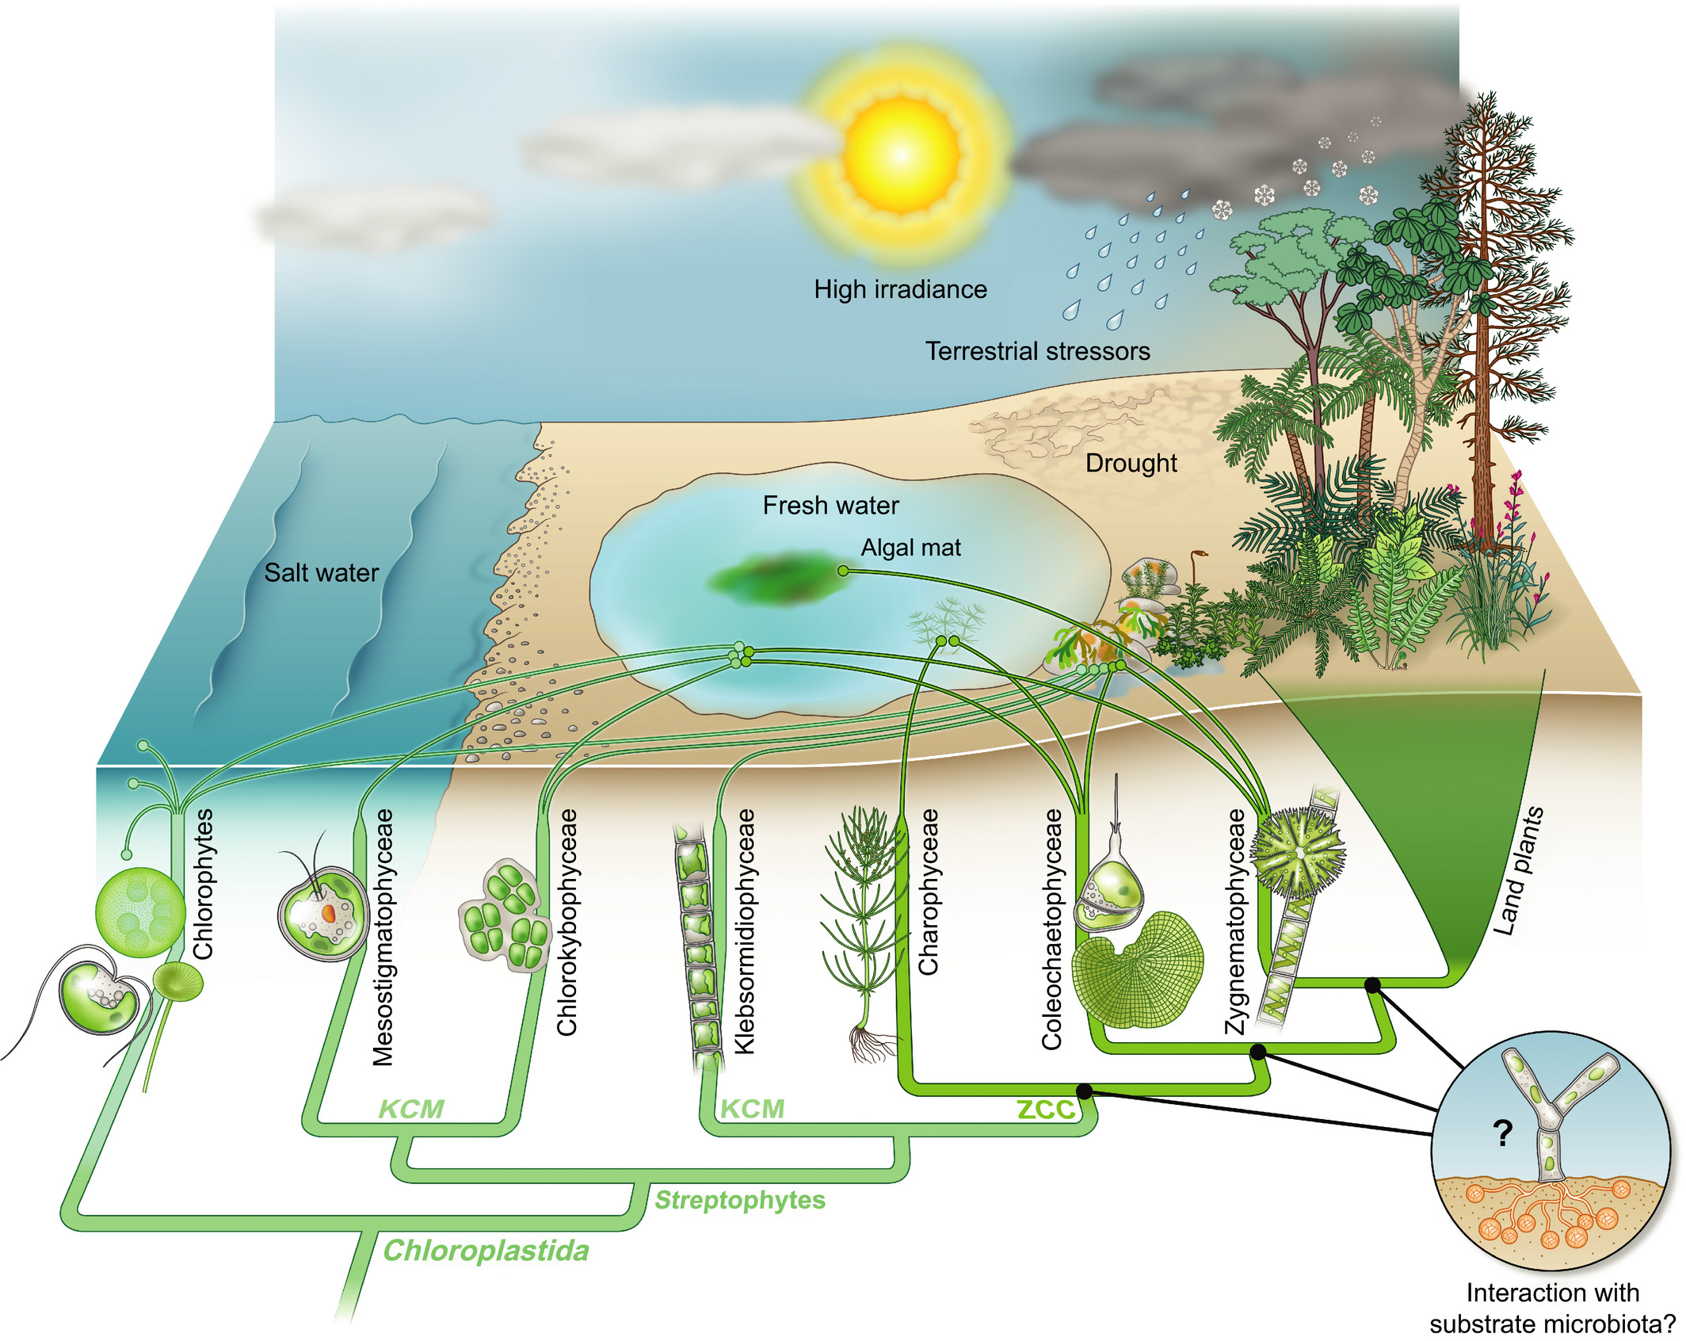
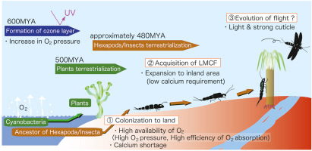
Vries J. and Archibald J. (2018): New Phytologist
Život začal v moři ….
Asano et al. (2019)

Slide 5
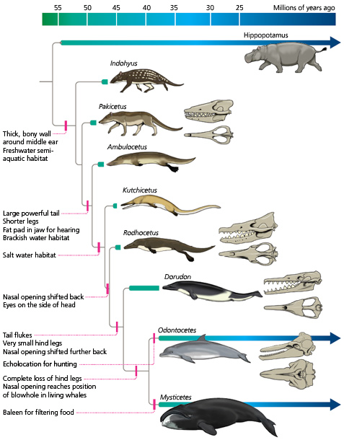
… a opakovaně se tam vracel
https://evolution.berkeley.edu/

Slide 6
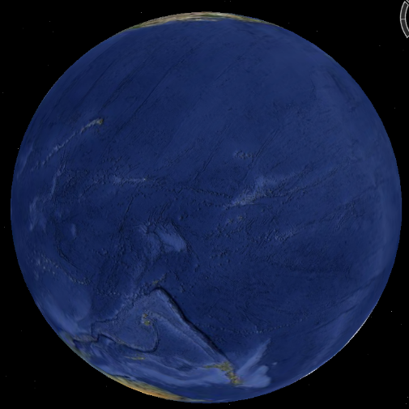
Hydrosféra
Povrch zemský
Moře a oceány: 70,8 %
Sladká voda: 2 % zemského povrchu
Estuáry: ústí řek do moří
Objemové podíly
    Oceány a moře 97,2 %
    Slané vody souší 0,0008 %
    Ledovce a věčný sníh 2,15 %
    Jezera, rybníky, nádrže 0,009 %
    Vodní toky 0,0001 %
    Podzemní voda 0,62 %
    Kapilární voda v půdě 0,005 %
    Voda v atmosféře 0,001 %

Slide 7
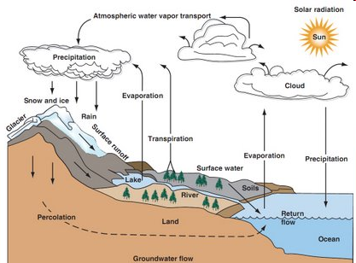
        HYDROLOGICKÝ CYKLUS
Koloběh vody: ca 9-10 dní pobývá molekula vody v atmosféře (tj. spadne až 40x za rok)
Malý oběh vody se uskutečňuje pouze nad pevninou nebo pouze nad oceánem. Většina vypařené vody z pevniny padá pevninu a z oceánu do oceánu.
Velký oběh vody vzniká spojením malých oběhů a je to výměna vody mezi světadíly a oceány.
recharge
discharge

Slide 8
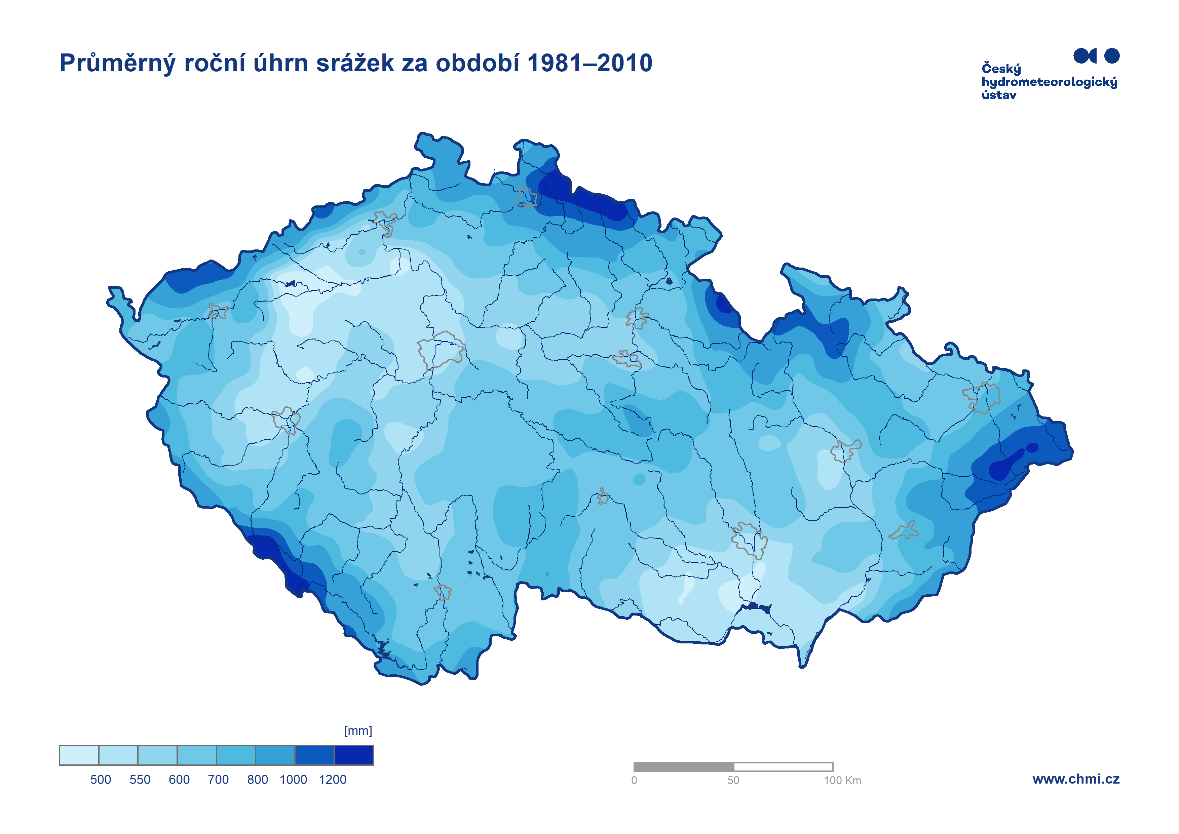
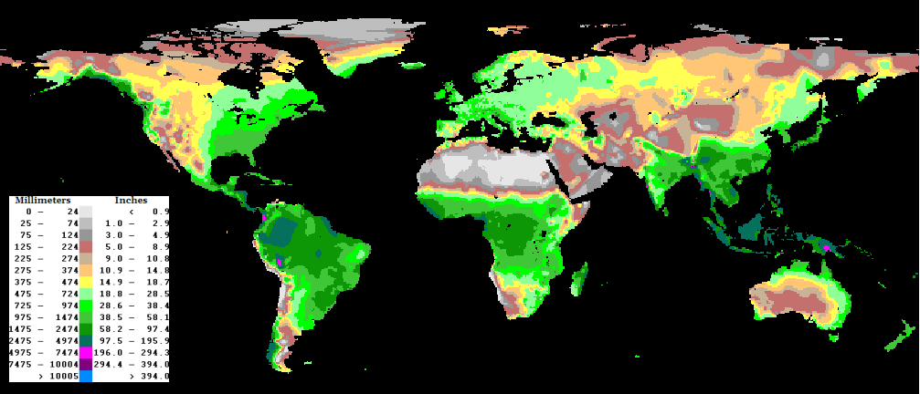
Roční úhrn srážek
Důležité ale je, tolik se vypaří evapotranspirací.
https://www.climate-charts.com/

Slide 9
Voda jako zdroj i stresor
semiterestrické prostředí
akvatické prostředí
terestrické prostředí
hydrofyty = vodní mikrofyta a makrofyta
helofyty = hygrofyty
důležitost vodního režimu: hladina podzemní vody, sezónní změny v hladině vody a množství vody
důležitost chemismu vody
důležitost fyzikálních vlastností vody

Slide 10
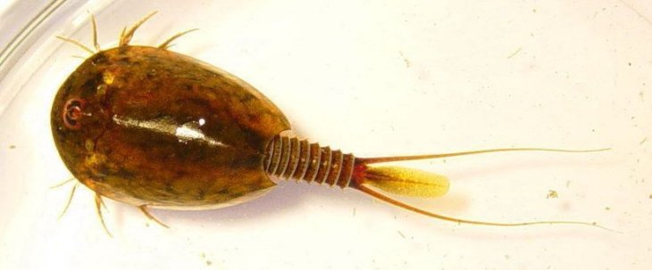
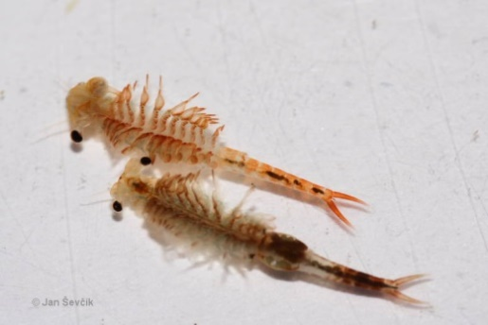
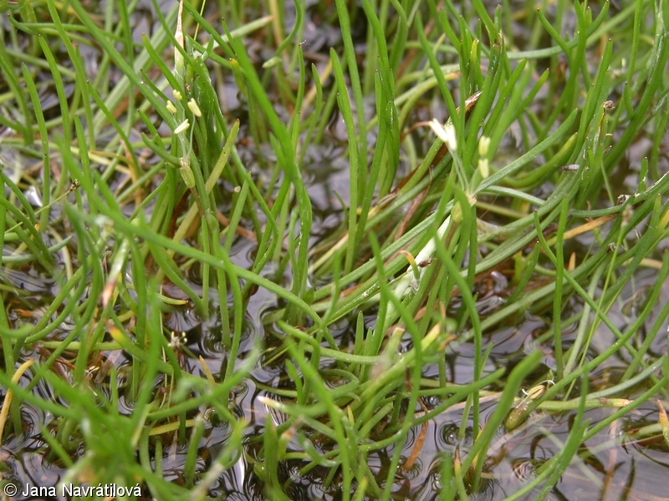
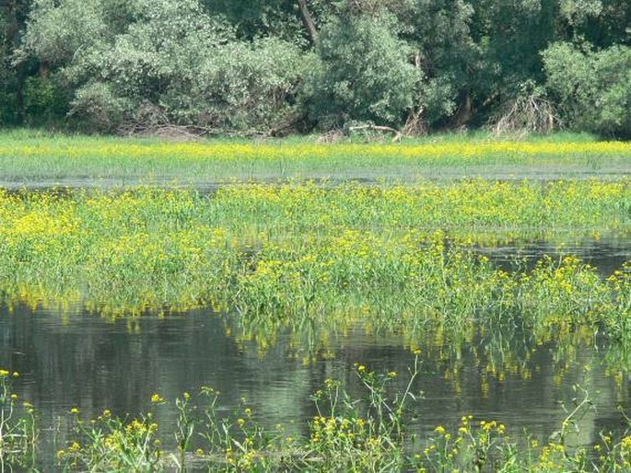
Periodické vody
Jarní záplavy a tání sněhu, zvýšení podzemní vody, deště
Osídlují je živočichové s krátkým generačním cyklem a s diapauzou a vývojová stádia létavého hmyzu.
Obojživelné rostliny:
pobřežnice jednokvětá
rukev obojživelná

Slide 11
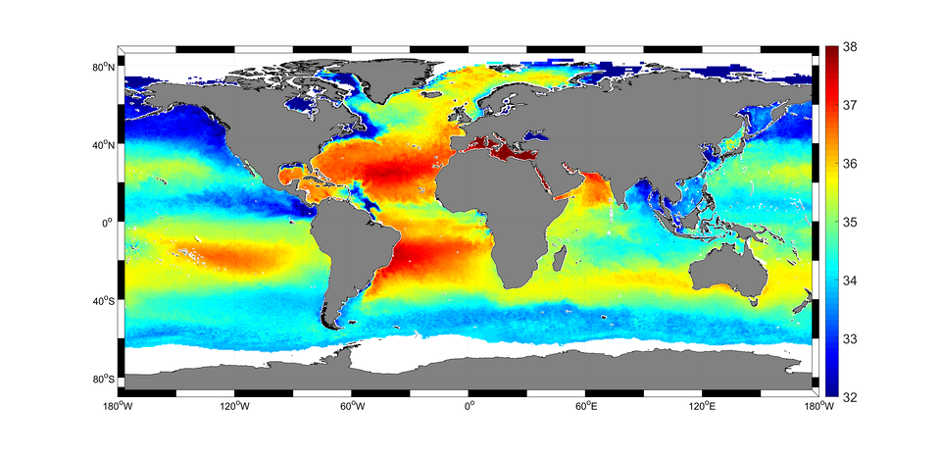
      Chemické vlastnosti vody
salinita
European Space Agency
Odráží geologické podloží (moře, ale i slané prameny a jezera na souši), polohu, stáří moře, mořské proudy, estuarie … ionty tvořící 99% hmotnosti mořské soli: chloridy, sodík, sírany, hořčík, vápník, draslík.

Slide 12
vyšší salinita = vyšší osmotický tlak

Slide 13
… proto jsou potřeba adaptace, zejména u mořských obratlovců, protože ti vznikli ve sladkých vodách
mořská ryba sladkovodní ryba
ztrácí vodu osmózou, pijí mořskou vodu, vylučují sůl, tvoří málo moči, která je mírně slaná.
získávají vodu osmózou, nepijí, přijímají sůl žábrami, tvoří hodně hypotonické moči

Slide 14
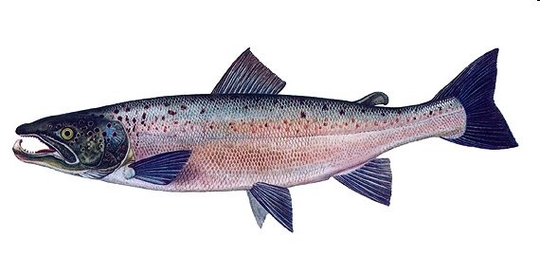
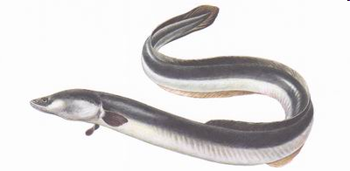
… ale co ryby, které se vyskytují v obou prostředích?
Takových druhů je málo. Buď jsou euryhalinní a dokáží přepínat mezi fyziologickými režimy (mají různé typy buněk), za cenu pomalejšího růstu, nebo jsou tažné (cyklicky euryhalinní) a v průběhu ontogenetického vývoje přepínají z hyperosmotické osmoregulace na hypoosmotickou.
diadromní migrace (migrace mezi sladkou a mořskou vodou)
katadromní migrace (migrace ze sladké do mořské vody za účelem rozmnožování)
anadromní migrace (migrace z mořské vody do sladké za účelem rozmnožování)
amphidromní migrace (migrace mezi sladkou a mořskou vodou během života ale ne za účelem rozmnožování)

Slide 15
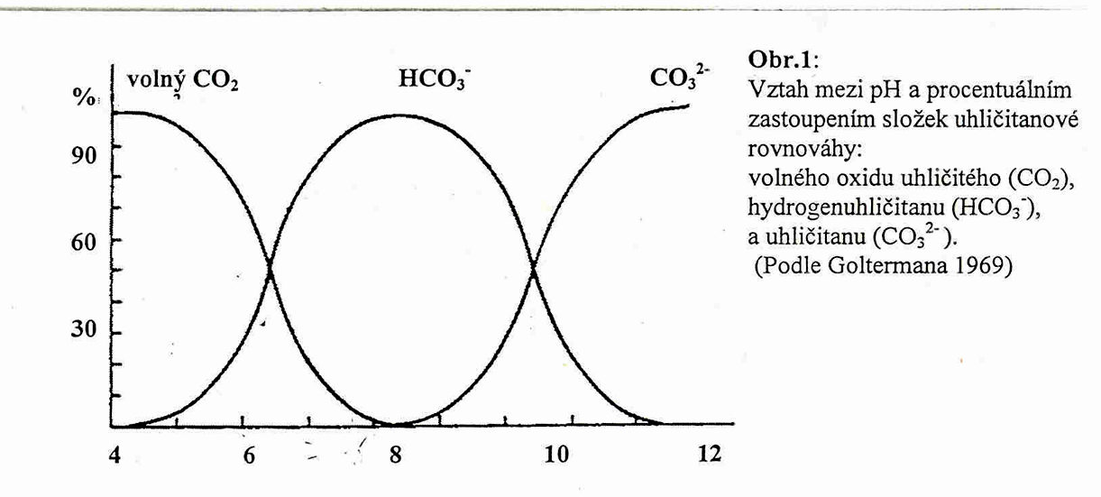
pH
Důležitý faktor, stejně jako v půdě (minulá přednáška). Ale co je to vlastně pH? Je to kauzální nebo spíš zprostředkovaně kauzální faktor?
pH = - log (H⁺)
v půdě a ve vodě semiterestrického prostředí
(minulá přednáška)
v akvatickém prostředí
- jako v půdě: rozpustnost kovů, změna forem dusíku, ovlivnění příjmu kationtů
mobilizace Al, případně Fe v půdě
změna formy dusíku
- ovlivnění příjmu kationtů
- navíc: ovlivnění chemosenzorických funkcí vodních živočichů
- uhličitanová rovnováha
Stejně jako u půdy: bazifilní a acidofilní organizmy; stenoiontní a euryiontní organizmy; vztah pH a diverzity

Slide 16
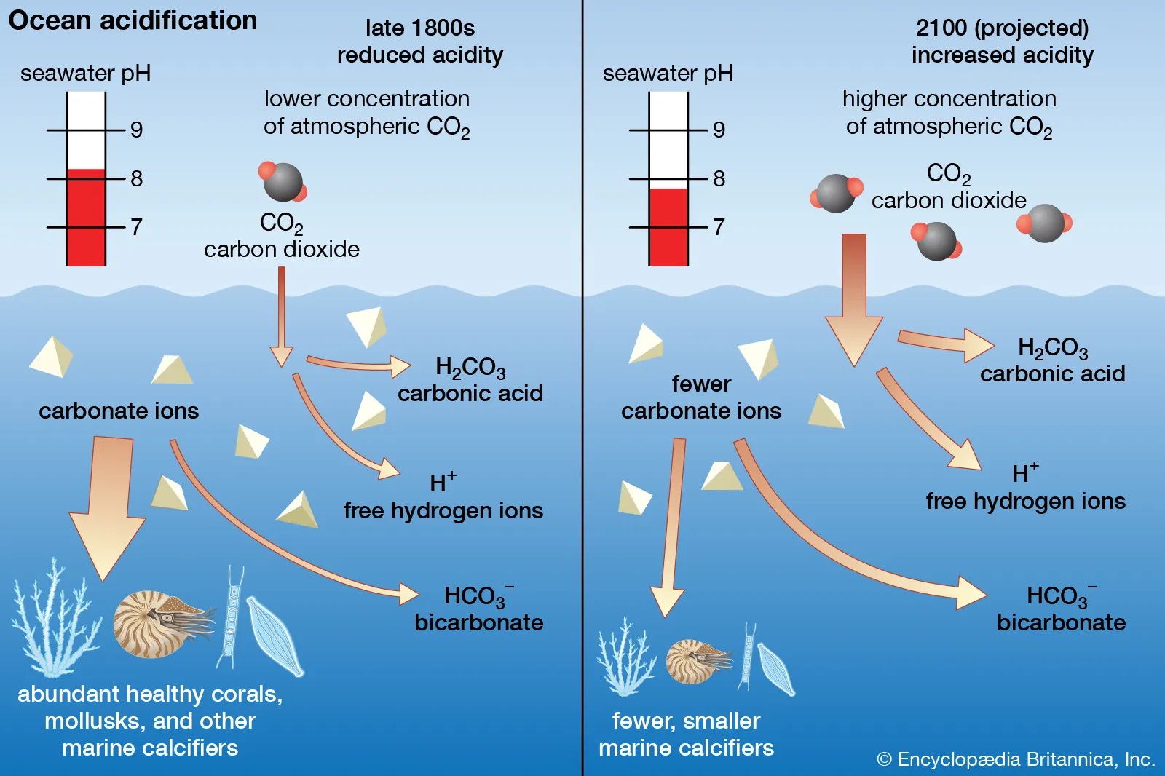
Vyšší salinita = vyšší pH
mořská voda: pH 8,1-8,3

Slide 17
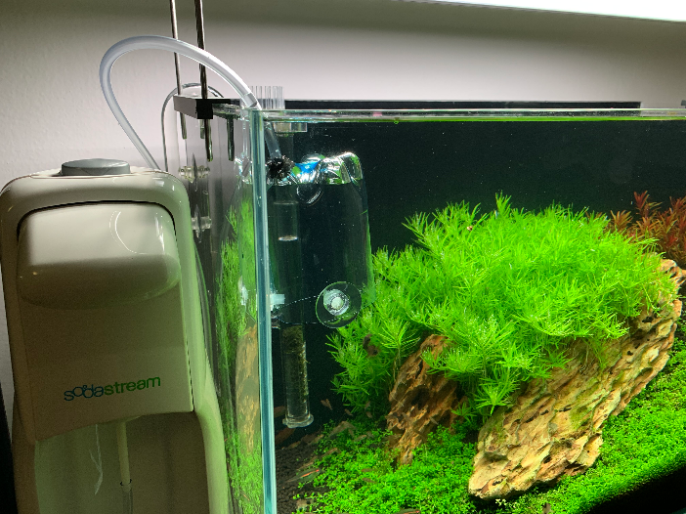
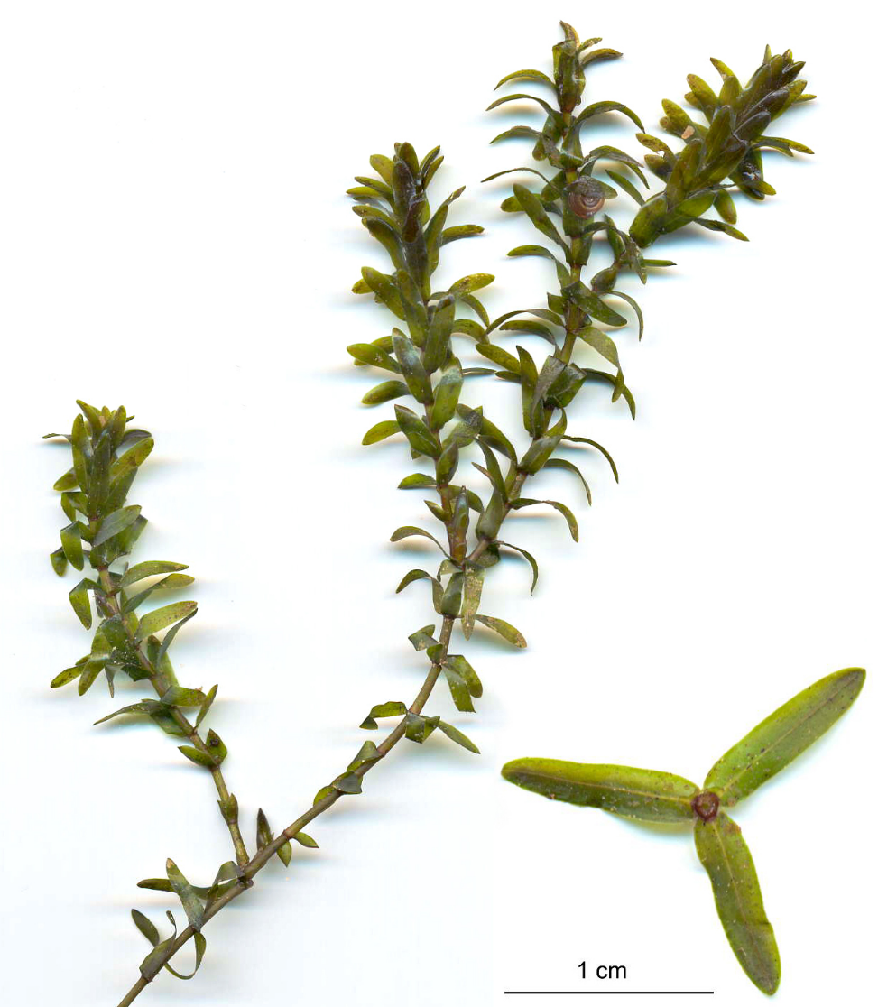
chemické látky jako zdroje
uhlík
Rostliny (cévnaté rostliny, řasy): potřebují oxid uhličitý jako zdroj pro fotosyntézu; v terestrickém prostředí jej získávají z ovzduší, v akvatickém z vody
Pozor! Uhličitanová rovnováha!
jen málo rostlin umí využít HCO₃⁻ pro fotosyntézu! Nedostatek volného CO_{2.}
Elodea canadensis
Je možná limitace oxidem uhličitým! Akvaristé znají …
www.co2akvaristika.cz
wikipedia

Slide 18
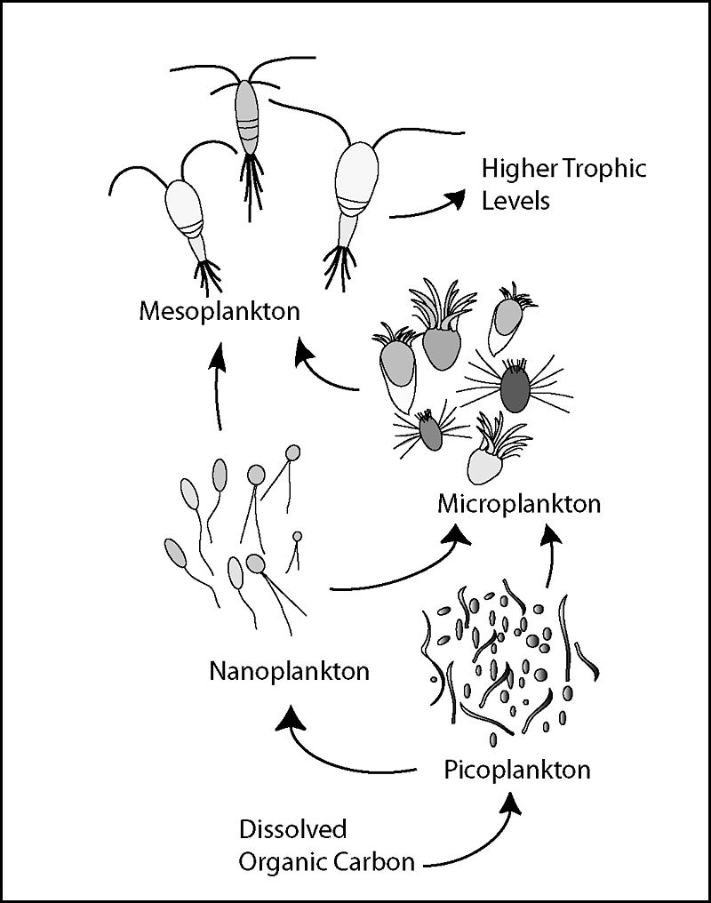
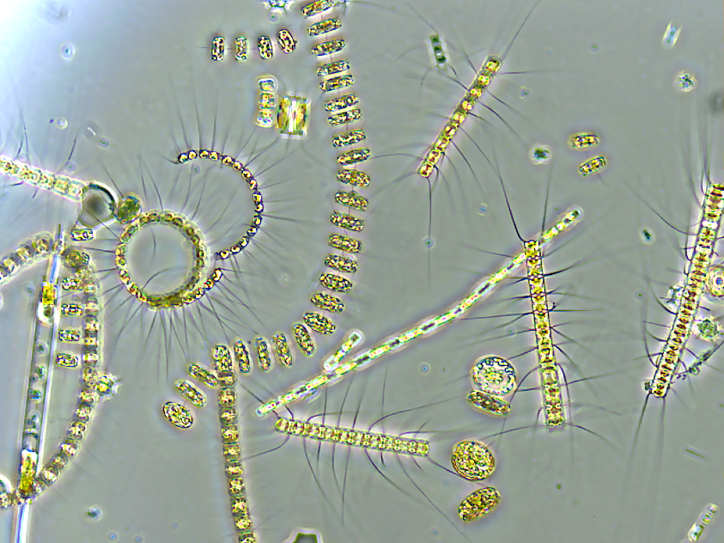
uhlík
živočichové: neumí fotosyntetizovat, ale jsou z 95% tvořeny organickými (uhlíkatými) látkami. Uhlík přijímají konzumací rostlin, a v akvatickém prostředí ve velké míře i přijímáním rozpuštěného organického uhlíku (dissolved organic carbon: DOC)
microbiální smyčka (loop)
Jsou to organické sloučeniny a částice o velikosti 0.22-0.7 µm, často organické kyseliny vznikající rozkladem odumřelých rostlin a živočichů, jak přímo ve vodě, tak i na souši (splachy) nebo v sedimentech pod vodním sloupcem.
DOC váže 662 gigatun uhlíku (861 je lesích; 600 v rašelině; podobná hodnota v atmosféře)

Slide 19
rozpuštěné živiny (dusík, fosfor, draslík)
- zdroj pro růst (produkci) rostlin, a sekundárně i pro živočichy
oligotrofní vody: chudé N, P, K. Malá produktivita = málo řas, řídká vegetace (parožnatky), pomalé přibývání usazenin na dně (sedimentů), dobrá průhlednost, dostatek kyslíku. Extrémně neúživné vody se označují jako ultraoligotrofní.
mezotrofní: mírně zvýšené množství živin, bujnější, druhově bohatší vegetace
eutrofní: hodně živin, velká produktivita (hlavně řasy a sinice – vodní květ), nedostatek kyslíku (v noci, kdy řasy dýchají), toxiny sinic živinami bohaté až toxické sedimenty. Vyšší stupně eutrofie se označují polytrofie a hypertrofie.
dystrofní: ultraoligotrofní voda, která je kyselá a zakalená (neprůhledná). Zakalení způsobují huminové kyseliny (rozpuštěný organický uhlík), které se usazují na dně.. Ohrožené, s řadou vzácných druhů (rašeliništní jezírka). Produkce malá.

Slide 20
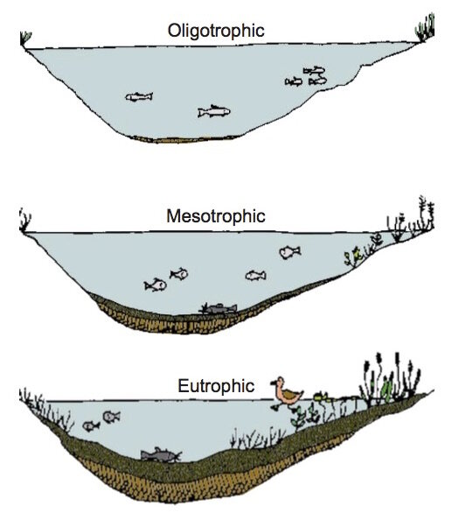
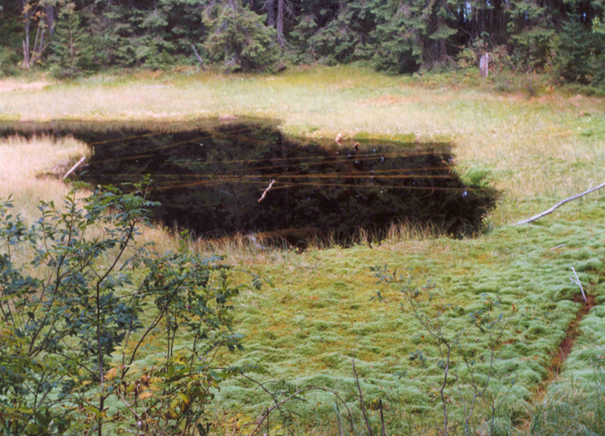
gradient N, P, K, případně minerálů, ve vodonosných vrstvách nebo
čas: vývoj od mladých po stará jezera nebo
gradient znečištění vod lidskými aktivitami (proces eutrofizace)
weebly.com
dystrofní jezírko

Slide 21
kyslík
Je kyslík zdroj?
Setkáte se s různou odpovědí v různých učebnicích. Kyslík je nezbytný pro život rostlin i živočichů (dýchání), rostliny jej zároveň produkují při fotosyntéze jako odpadní produkt; potřebují víc uhlíku vyrobit než „prodýchat“ (viz světelný kompenzační bod v přednášce o světle).
Proč by neměl být zdrojem v pravém slova smyslu?
je nevyčerpatelný
nelimituje produktivitu
Platí to ale i v akvatických ekosystémech?
Ne zcela; kyslíku může být nedostatek v eutrofních vodách (krátkodobě) nebo v podzemních vodách a může limitovat výskyt některých druhů. Nejpřesnější označení je tedy že nedostatek kyslíku je stresující faktor (stresor).

Slide 22
ostatní chemické látky: příklady
stopové prvky: síra, mangan, železo, bor, hořčík …. v nadbytku se jejich vliv mění na toxický (jsou tedy zdroji i stresory)
sirovodík (H₂S): vzniká u dna stojatých vod (a) redukcí síranů při nepřístupu kyslíku; (b) odnímání kyslíku ze síranů bakteriemi. Je toxický, jde tedy o stresor
metan (CH₄): skleníkový plyn; vzniká redukcí oxidu uhličitého při nedostatku kyslíku, na procesu se podílí metanogenní bakterie. Většinou je pro organismy toxický (stresor), ale metanotrofní bakterie využívají metan jako zdroj uhlíku.
těžké kovy, organické znečišťující látky: toxický efekt
hormony, léčiva: narušují biologické vlastnosti vodních organismů
aminokyseliny, bílkoviny: součást rozpuštěného organického uhlíku

Slide 23
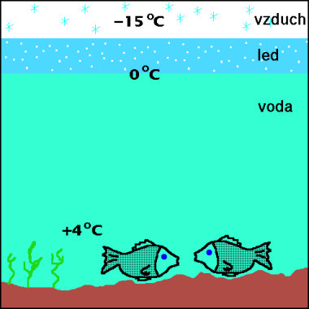
      Fyzikální vlastnosti vody
Hustota vody: 775x větší než hustota vzduchu; největší při 4°C (fyzikální anomálie vody)
zamrzá odshora
u dna 4°C, nezamrzá: přežití vodních organizmů přes zimu. Přežil díky tomu život na Zemi v extrémně zaledněném období pozdních starohor?

Slide 24
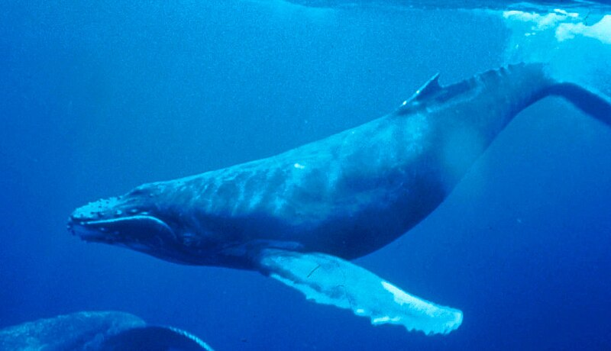
Význam v evoluci: větší hustota = větší nadlehčování; menší investice do oporných soustav, hmotnější organismy (plejtvák obrovský – 100 tun)

Slide 25
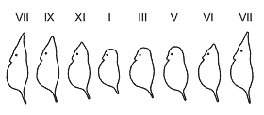
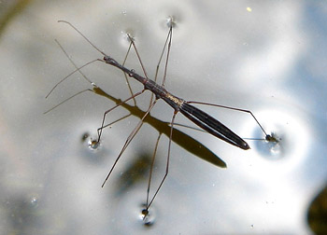
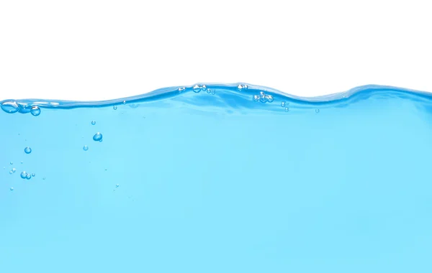
      Fyzikální vlastnosti vody
Viskozita (vnitřní tření) vody: 100x větší než viskozita vzduchu, stejně jako hustota je vyšší při nižších teplotách. Ovlivňuje sezónní (teplotní) změny morfologie některých živočichů
hrotnatka jezerní (Daphnia cucullata)
Povrchové napětí: vzniká na rozhraní mezi tekutým a plynným prostředím v důsledku zvýšené soudržnosti molekul vody. Projevuje se jako tenká blanka která je prostředím pro neuston.
epineustické druhy
hyponeustické druhy

Slide 26
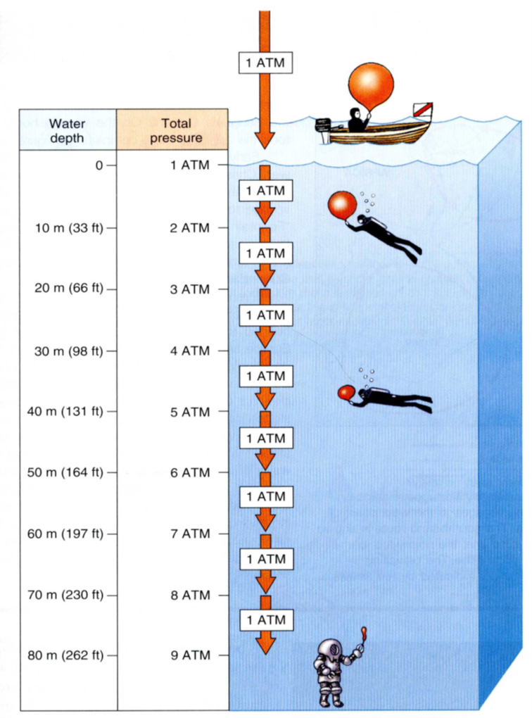
      Fyzikální vlastnosti vody
Hydrostatický tlak
Změny rozpustnosti: vyšší rozpustnost CO₂, rozpuštění karbonátů (kostra!)
Mechanický tlak: stlačitelné tělo, u obratlovců stlačitelné plíce a žebra (vorvaň, kareta), obrana proti embolii, absence plynového měchýře

Slide 27
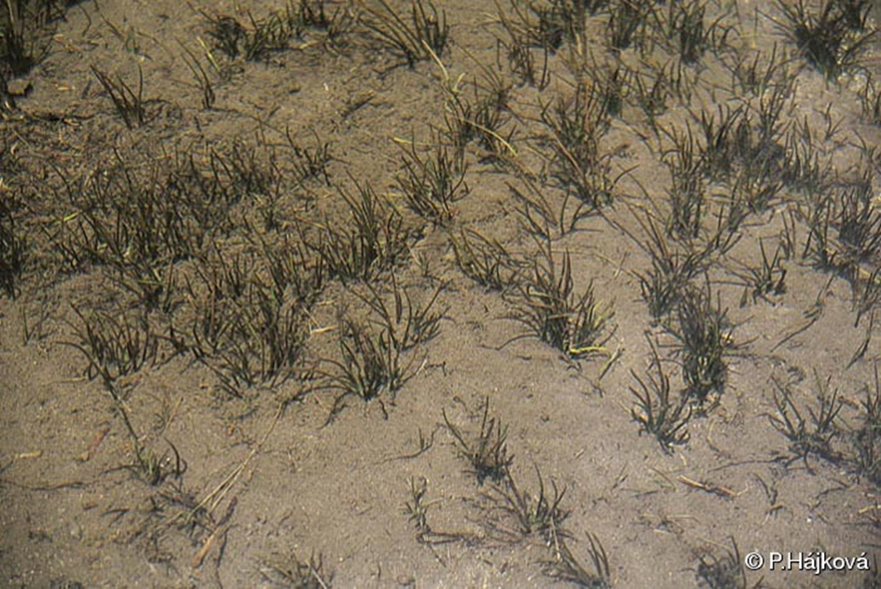
      Fyzikální vlastnosti vody
Světlo – zdroj! viz přednáška o světle
eufotická vrstva
kompenzační hladina
afotická vrstva
ohrožená šídlatka jezerní – když světlo dopadá až na dno

Slide 28
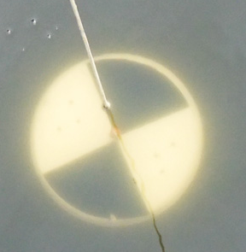
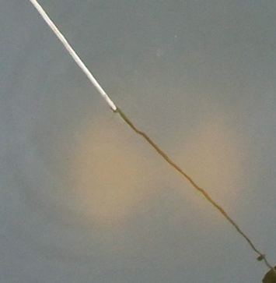
      Fyzikální vlastnosti vody
Světlo: faktor „průhlednost“
vegetace cévnatých rostlin (na vodní hladině i ve vodním sloupci)
plankton
rozpuštěný organický uhlík (včetně huminových kyselin)
výška slunce, vlastnosti hladiny
Secciho deska
www.vtei.cz

Slide 29
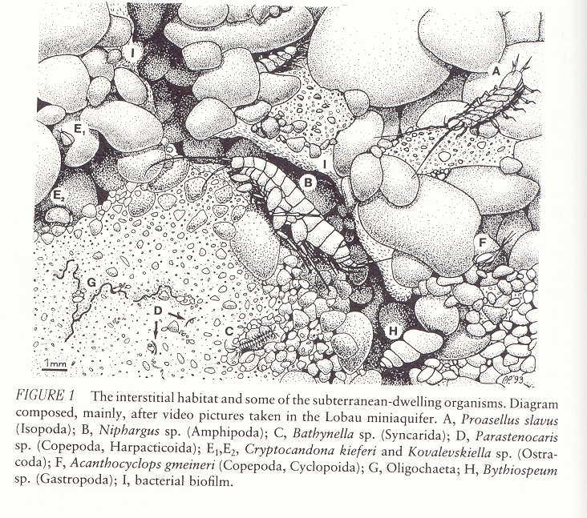
Afotické prostředí pod zemí
větší, vodou vyplněné intersticiální prostory vodonosných vrstev
adaptace na tmu: viz přednáška o světle
stygon: společenstvo podzemních vod
stygobiont: obyvatel podzemních vod

Slide 30
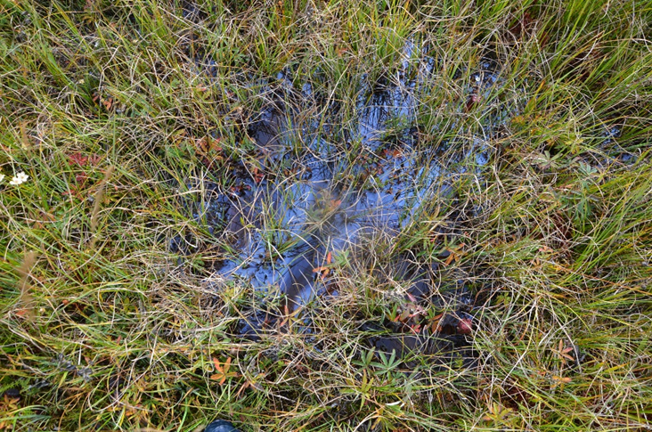
      Fyzikální vlastnosti vody
Teplota
- různé tolerance druhů k teplotě (teplota ovlivňuje fyziologické procesy, nízká nebo vysoká teplota může limitovat fotosyntézu)
- ovlivňuje intenzitu kompetice (soupeření o zdroje a prostor)
- ovlivňuje fyzikální vlastnosti vody a rychlost chemických procesů
- teplota vody je stabilnější než teplota vzduchu
Voda pufruje teplotu vody na prameništích
Horsák et al. 2021 Hydr Processes

Slide 31
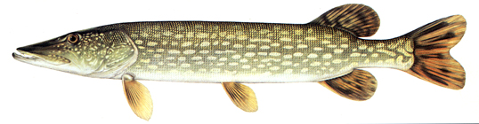
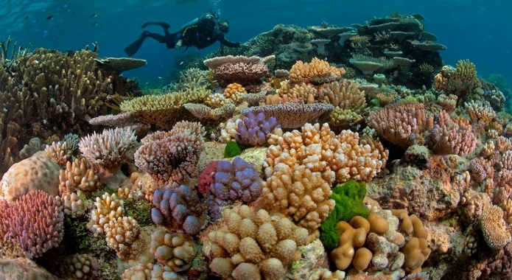
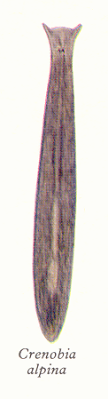
      Fyzikální vlastnosti vody
Teplota
eurytermní druhy
polystenotermní druhy: úzká vazba na velkou teplotu
http://nationalgeographic.com
oligostenotermní druhy: úzká vazba na nízkou teplotu

Slide 32
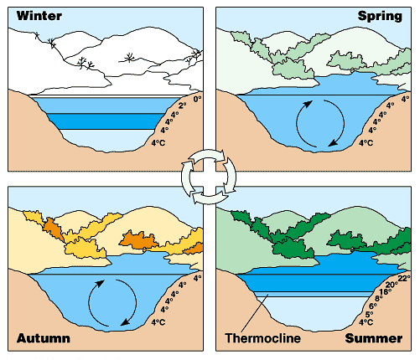
      Fyzikální vlastnosti vody
Teplota
Teplotní stratifikace a cirkulace vody v nádržích mírného pásma
termoklina
https://docplayer.cz/27503184

Slide 33
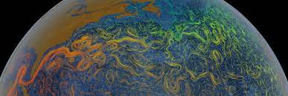
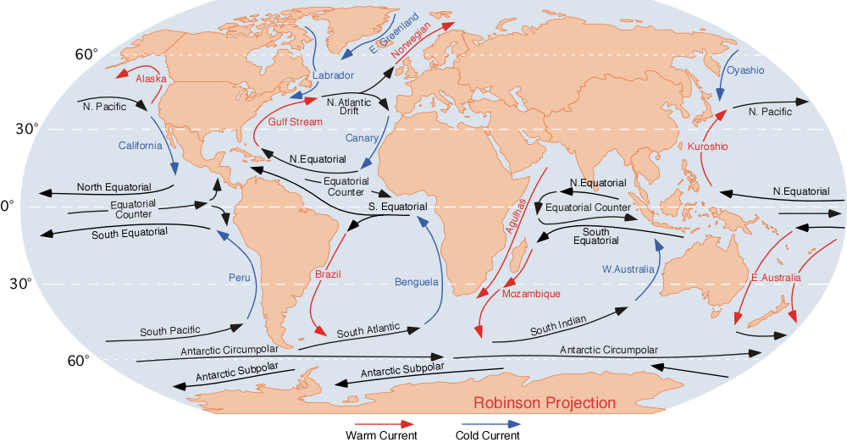
      Fyzikální vlastnosti vody
Proudění
mořské proudy: změny teploty, vynášení živin ze dna, migrace
NASA
wikipedia

Slide 34
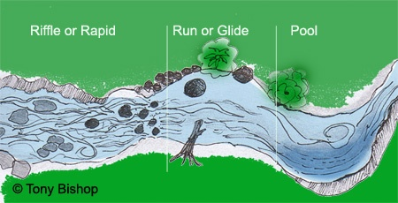
Sladké tekoucí vody
umožňují migrace, i mezi mořem a sladkou vodou
změny koncnetrace živin od pramene k ústí
kolísající průtok
nestabilní dno
jednosměrné proudění
Lotické vody: rychle proudící, peřejnaté, žijí zde rheobionti
Lentické vody: pomalu proudící a „stojaté“, žijí zde limnobionti

Slide 35



Sladké tekoucí vody
Adaptace na proudění
Přichycení: slizové stopky řas a sinic, kořeny / rhizoidy vyšších rostlin (ve stojatých vodách redukovány nebo chybí), přisedlé formy živočichů – např. mlži (byssová vlákna)
Úkryty, težké schránky,
rourky
wikipedia
Háčky, přísavky, tvar těla
Liponeura
eaufrance.fr

Slide 36

Členění toku
hrubé sedimenty, méň živin
krenál
ritrál
potamál
jemné organické sedimenty, hodně živin

Slide 37

Členění nádrže
příbřežní část = litorál; vzdálenější hlubší část = pelagiál

